Slide 1

Post-quantum Cryptography & Quantum Computing [CryptoCraft Lab]
bcrypt
융합보안학과 윤세영
유투브 주소: https://youtu.be/jUSMov0trVs

Slide 2
bcrypt
비밀번호 해시 함수: 비밀번호를 안전하게 저장하고 검증하기 위해 사용함
단방향 해시 함수: 입력값(비밀번호)을 해시값으로 변환하지만, 해시값에서 원래 값을 복원할 수 없음
Salt 사용: 해시를 생성할 때 무작위로 생성된 값(Salt)을 추가해 동일한 비밀번호라도 다른 해시값이 생성됨
Cost 사용: 연산 복잡도를 조절할 수 있어, 해시 생성이 느려지도록 할 수 있음 (보안 강화)
비밀번호 입력 -> Salt 생성 -> 비밀번호, Salt, Cost 를 사용하여 해시값 생성
(생성된 해시값을) 데이터베이스에 저장 -> 로그인 시 기존 해시값과 비교하는 방식으로 사용

Slide 3
bcrypt algorithm
Input (state, cost, key, salt)
(P-array, S-box)
(password)
EksBlowfishSetup
EncryptECB
(“OrpheanBeholderScryDoubt”)
Output ($2b$[cost]$[salt][Hash])

Slide 4
EksBlowfishSetup
ExpenKey (state, salt, key)
ExpenKey (state, 0, key)
2^cost 반복
ExpenKey (state, 0, salt)

Slide 5
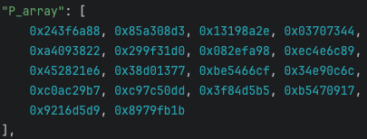
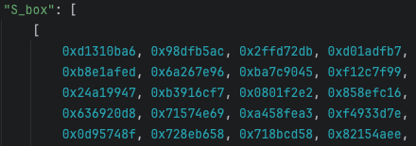
ExpenKey
1. key XOR P-array
abcd / efab / cdef / abcd / efab / cdef …
2. Blowfish (salt, P-array, S-box)

Slide 6
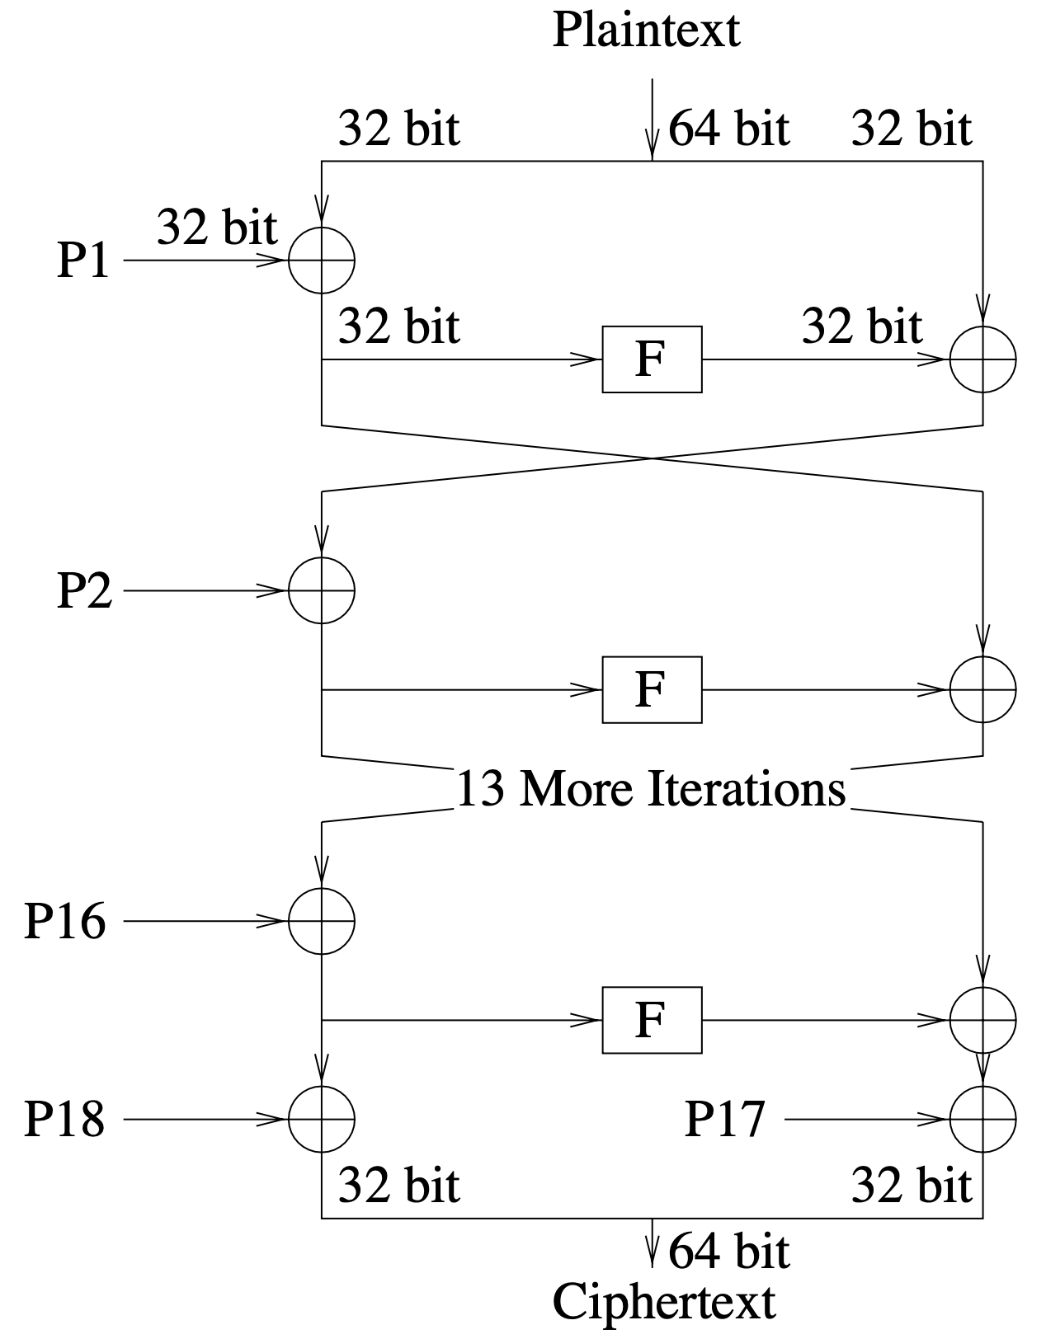
Blowfish (salt, P-array, S-box)
64 bit 암호문 XOR
64 bit salt (상위)
64 bit 암호문 XOR
64 bit salt (하위)
64 bit 암호문
64 bit 암호문

Slide 7
Blowfish (EncryptECB)
OrpheanB / eholderS / cryDoubt
8bit (0~255)
8bit
8bit
8bit
S-box[0]
S-box[1]
S-box[2]
S-box[3]
sum
XOR
sum

Slide 8
Post-quantum Cryptography & Quantum Computing [CryptoCraft Lab]
감사합니다

